Slide 1
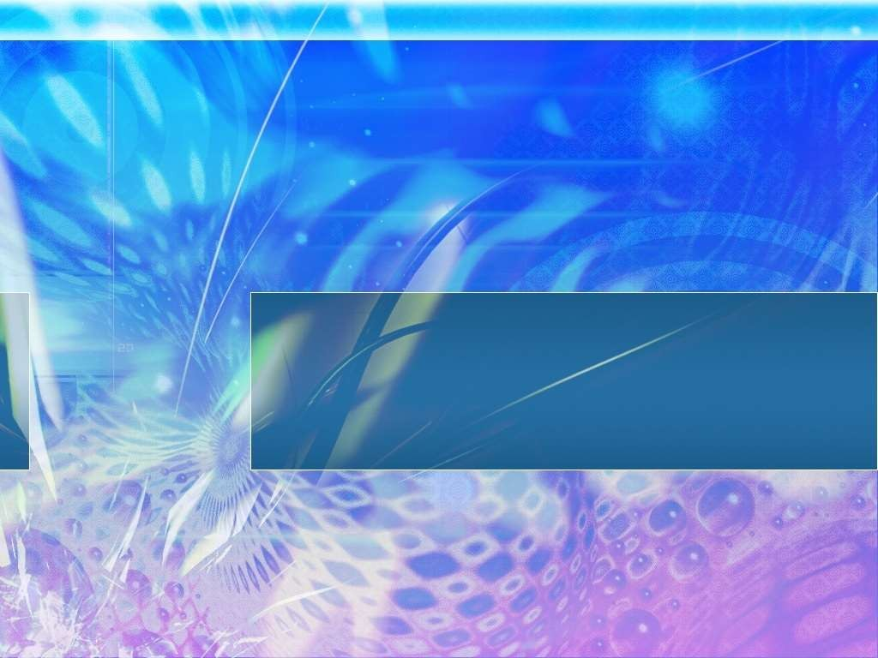
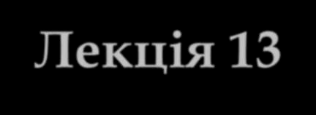
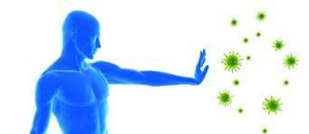
Лекція 13
Генетика імунітету, аномалій і хвороб
тварин

Slide 2
План лекції
Причини формування аномалій та хвороб с.-г. тварин;
Поняття про імунітет та імунну систему організму;
Клітинна та гуморальна системи імунітету;
Реакція антиген-антитіло;
Природні та набуті дефекти імунної системи.

Slide 3
Основна література
Основи генетики та селекції сільськогосподар- ських тварин: навчальний посібник / Л.М. Хмельни- чий, І.О. Супрун. – К.: Аграрна освіта, 2011. – 497 с.
Кандиба Н.М. Генетика: курс лекцій: навч. посіб. для вузів / Н.М. Кандиба. – Суми: Унів. Книга, 2013. – 397 с.
Хмельничий Л.М., Супрун І.О., Салогуб А.М. Основи генетики тварин з біометрією. Навчальний посібник. – Суми: Видавництво: ПП Вінниченко М.Д., ФОП Дьоменко В.В., 2011. – 344 с.
Генетика с.-г. тварин / В.С. Коновалов, В.П.Кова- ленко, М.М. Недвига та ін. – К.: Урожай, 1996 – 432 с.

Slide 4
Додаткова література
1. Словник основних спеціальних понять і термінів з генетики для студентів денної та заочної
форм навчання напряму підготовки
переробки
6.090102
продукції
«Технологія виробництва і
тваринництва» / Польовий Л.В., Поліщук Т.В. – Вінниця: РВВ ВНАУ, 2015. – 49 с.
2. Базалій В.В., Шерман І.М., Пилипенко Ю.В. Основи рибогосподарської генетики: Навч. посібник.
– Херсон: Олди-плюс, 2007. – 279 с.
3. Трофименко, О. Л. Спеціальна генетика (Генетика відтворення): навч. посіб. для студ. ВНЗ / О.Л. Трофименко, В. М. Туринський. - К.: Аграр. освіта, 2011. - 240 c.

Slide 5
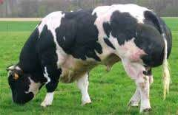
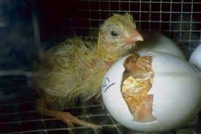
1. Причини формування аномалій та хвороб с.-г. тварин.
1. Залежно від причини виникнення всі аномалії та хвороби тварин поділяють на:
спадкові хвороби;
спадково схильні;

Slide 6
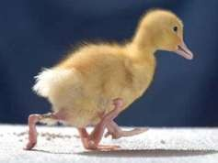
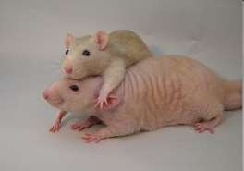
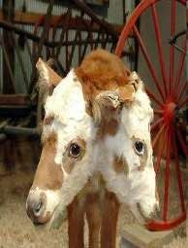
До спадкових відносять аномалії та хвороби, викликані пошкодженням генетичного апарату (зміною генів або хромосом у гаметах батьків, внаслідок чого зигота з моменту
виникнення несе відповідну мутацію) і успадковуються.

Slide 7
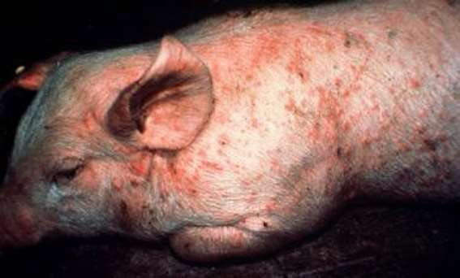
Спадково схильні - хвороби, виникнення яких і протікання яких залежить від конституції (генотипу організму).
До них належать усі інші хвороби:
інфекційні;
інвазійні;
незаразні;
хірургічні.
Свиня уражена бешихою

Slide 8
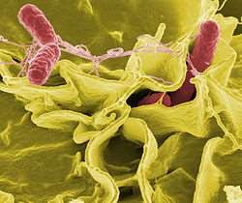
2. Поняття про імунітет та імунну систему організму
Імунітет – це сукупність захисних
механізмів, які допомогають організмові боротися з чужорідними чинниками:
бактеріями, отрутами, стороніми тілами.
Електронна мікрофотографія
з підсиленими
кольорами, Salmonella
typhimurium (червона)
вторгується до людських
клітин в культурі.

Slide 9
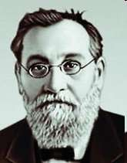
Російський фізіолог Ілля Мечников (1845-1916),
розробив фагоцитарну теорію імунітету.
У 1908 р. була присуджена Нобелівська
премія.

Slide 10
Вроджений (пасивний)
Набутий (активний)
природний
Успадковується дитиною
від матері
З’являється після
інфекційної хвороби
ВИДИ
ІМУНІТЕТУ
Пасивний
Штучний
Активний
З’являється при дії
лікувальної сироватки
З’являється після вакцинації

Slide 11
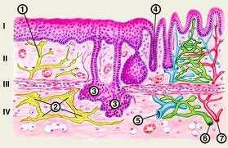
3. Клітинна та гуморальна системи
імунітету
В організмі тварин існує дві основні специфічні системи захисту - клітинна, представлена
спеціальними клітинами фагоцитами, і гуморальна, представлена специфічними антитілами.

Slide 12
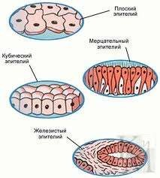
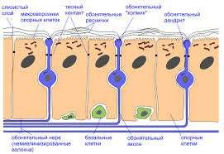
Крім цього, існують неспецифічні системи вродженого, конституційного, видового імунітету, а також природної індивідуальної неспецифічної резистентності організму – бар'єрна функція епітелію шкіри і слизових оболонок, бактерицидна дія виділень потових і сальних залоз завдяки вмісту молочної і жирних кислот, бактерицидна дія плазми крові і шлунково-кишкового вмісту та ін.

Slide 13
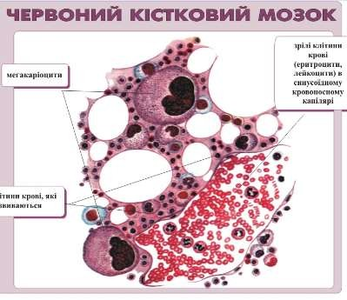
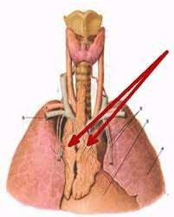
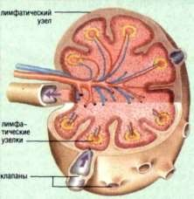
Органи імунної системи
центральні
- кістковий мозок;
- тимус.
периферійні
-селезінка,
-лімфатичні вузли та інші накопичення лімфоїдних тканин.

Slide 14
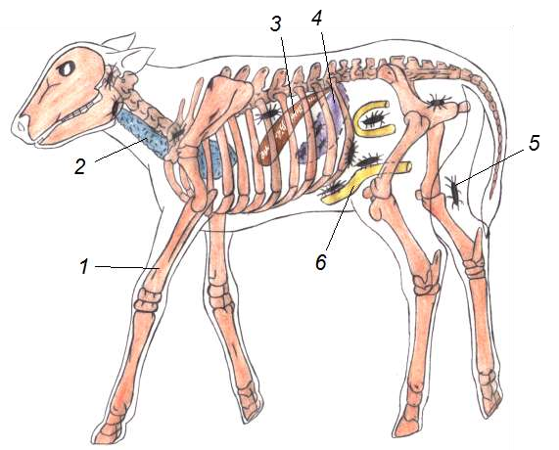
Схема локалізації імунокомпетентних утворень теляти:
1 – кісткові органи; 2 – тимус; 3 – печінка; 4 – селезінка;
5 – лімфатичні вузли; 6 – лімфоїдні утворення, асоційовані із слизовими
оболонками трубкоподібних органів.

Slide 15
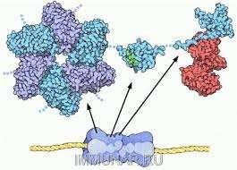
4. Реакція антиген-антитіло
Антигени (anti-проти, genos-рід) – це хімічні речовини, розчинні або у складі клітин, що мають ознаки генетичної чужерідності, здатні викликати імунну відповідь і призводити до зміни імунної реактивності макроорганізму.
Антигени - бактерії, віруси, гриби, власні
клітини: ракові та старі, трансплантанти.

